Slide 1
复习旧知
一定
确定现象与不确定现象
可能
可能性
不可能
可能性的大小

Slide 2


可能性
R·六年级下册

Slide 3
确定现象和不确定现象
在下面的括号里填“一定”“可能”或“不可能”。
太阳（ ）从西边升起。
明天（ ）是晴天。
地球（ ）每天都在自转。
人的身高（ ）有10m
不可能
可能
一定
不可能

Slide 4

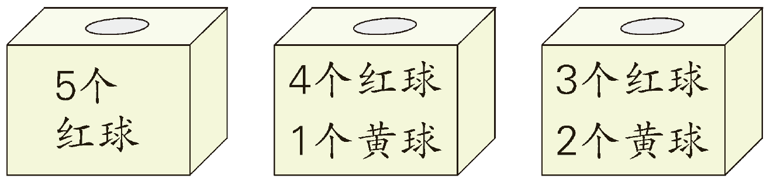
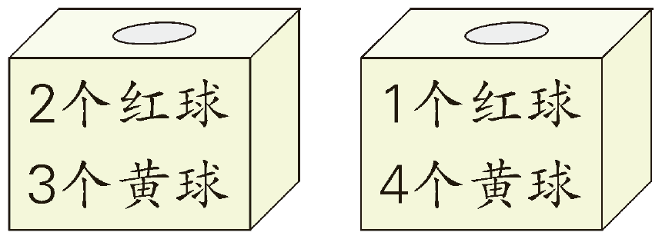
可能性的大小

Slide 5
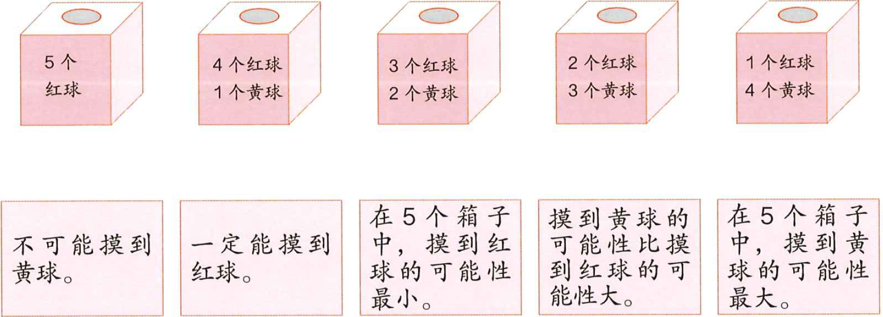
连线。
【教材P98 练习二十一 第6题】

Slide 6
每个转盘中的指针停在红色区域的可能性都是一样的吗？
黄
红
黄
黄
红
红
蓝
蓝
蓝
扇形面积的大小

Slide 7
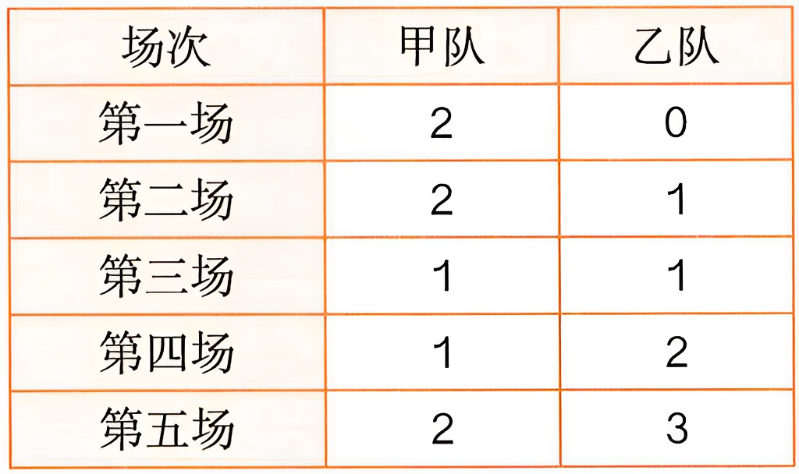
随堂练习
【教材P98 练习二十一 第7题】
1.甲、乙两个足球队之间近期5场比赛的进球数如右表。如果两个队现在进行一场比赛，请预测一下哪个队获胜的可能性大。为什么？
乙队获胜的可能性稍大点。因为乙队的成绩呈上升趋势。（答案合理均可）

Slide 8

2. 六（1）班同学的体重情况如下表。
问题：如果把全班同学编号，随意抽取一名学生，该生体重在36kg及以下的可能性大，还是在39kg及以上的可能性大？为什么？

Slide 9
36kg及以下的人数有
2 + 4 + 5 = 11（人）
39kg及以上的人数有
12 + 10 + 4 + 3 = 29（人）
29 > 11
抽取39kg及以上的可能性大。

Slide 10
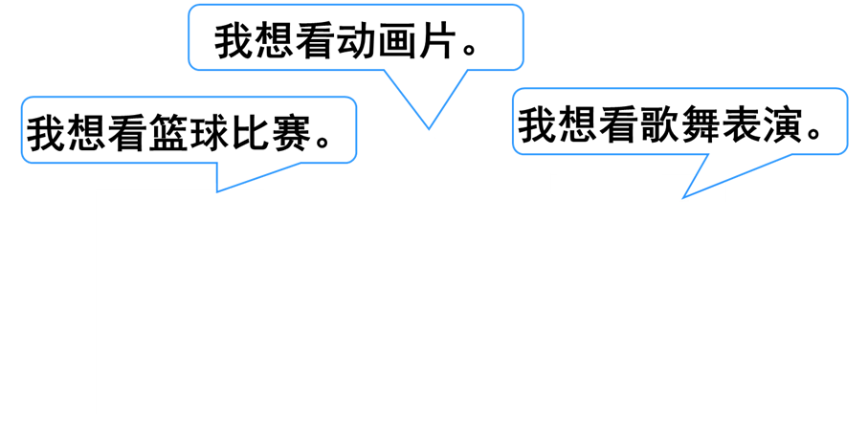
3.小裁判。
你认为选哪个转盘比较公平呢?
黄
红
黄
黄
红
等可能性
红
蓝
蓝
蓝

Slide 11

课堂小结
同学们，今天的数学课你们有哪些收获呢？

Slide 12
巩固练习
选一选。（将正确答案的序号填在括号里）
1. 一个不透明的盒子中有8个红球、6个白球和4个黄球，这些球除颜色外其他都一样。从盒子里任意摸一个球，摸到（ ）的可能性最大。
A. 黄球 B. 红球 C. 白球
B
选自“状元成才路”系列丛书

Slide 13
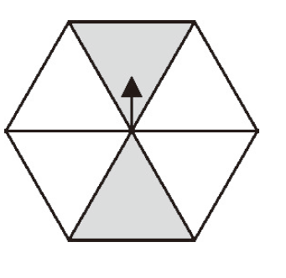
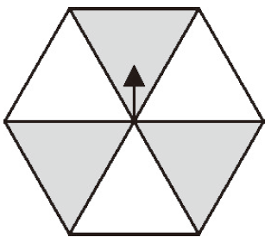
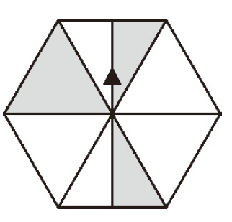
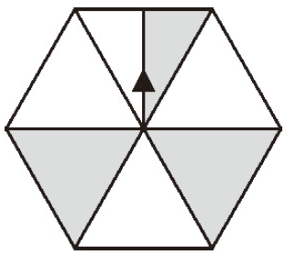
2. 冬冬分别转动下面的转盘，最终指针指向涂色部分的可能性最大的是（ ）。
A. B. C. D.
B
选自“状元成才路”系列丛书

